Slide 1
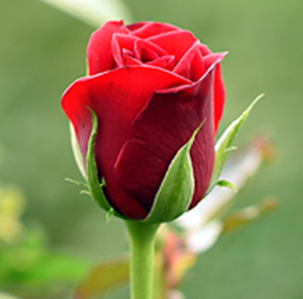
সবাইকে শুভেচ্ছা

Slide 2
পরিচিতি
সম্ভু নাথ রায়
সহকারী শিক্ষক
মনোহরপুরদাখিল মাদরাসা
মনিরামপুর,যশোর
Email- sambho7440@gmail.com
শ্রেণীঃ- নবম দশম
বিষয়ঃ কৃষি শিক্ষা
অধ্যায়ঃ- ৪থ
3য় পরিচ্ছেদ
কলা চাষ পদ্ধতি

Slide 3
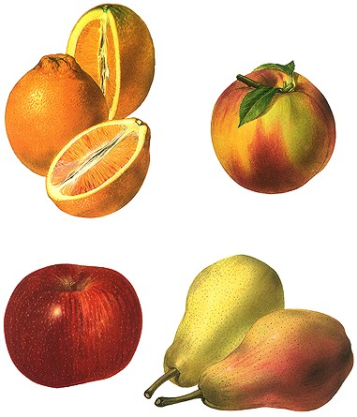
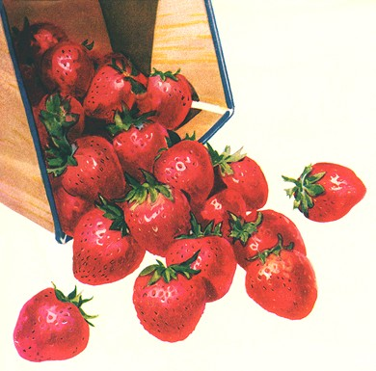
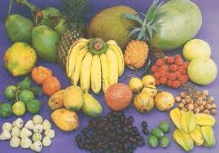
নিচের চিত্র গুলো লক্ষ্য কর

Slide 4
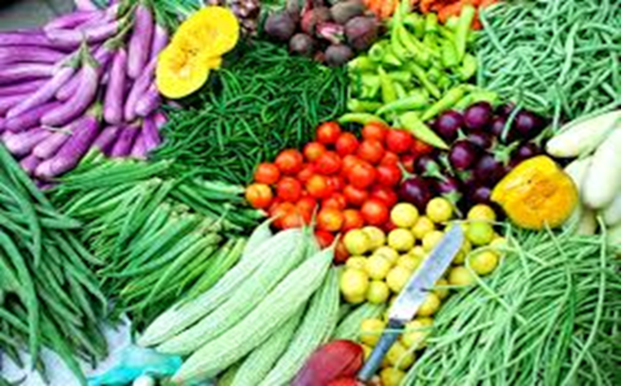
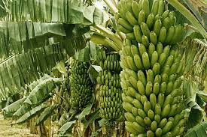
নিচের চিত্র গুলোতে কি দেখতে পাচ্ছি
বিভিন্ন রকম সবজি
কলা
এমন একটি ফলের নাম বল যা কাচা অবস্থায় সবজি এবং পাকা অবস্থায় ফল হিসাবে খাওয়া যায় ?
কলা

Slide 5
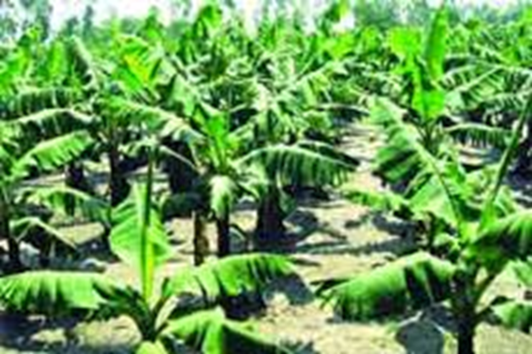
পাঠ শিরোনাম
কলা চাষ

Slide 6
শিখন ফল
কলার জাত নির্নয় করতে পারবে ।
কলা চাষের জমি ও চারা নির্বাচন করতে পারবে ।
কলা গাছের রোগ ব্যবস্থাপনা ব্যাখ্যা করতে পারবে ।
সবজি ও ফল হিসাবে এর গুরুত্ব বর্ননা করতে পারবে ।

Slide 7
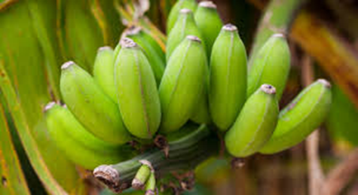
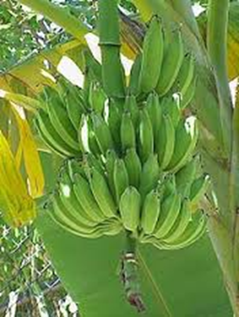
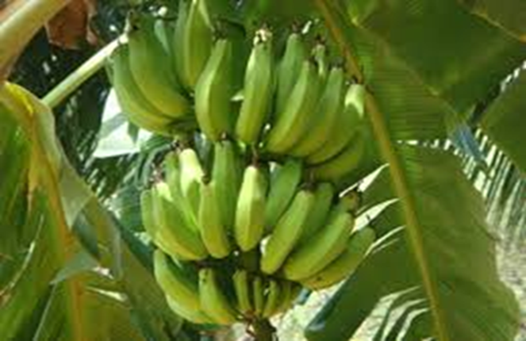
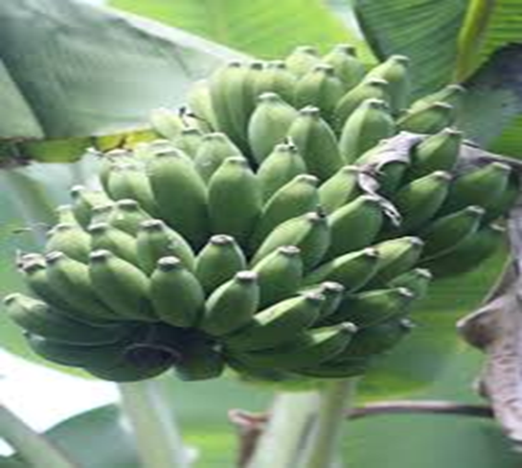
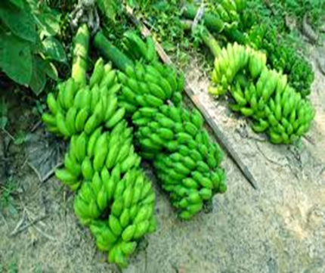
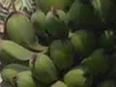
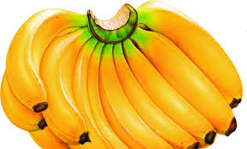
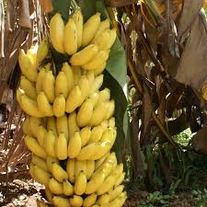
কলার জাত সমূহ
সবরি কলা
বাংলা কলা
আনাজি কলা
বারি কলা ১
চাপা কলা
এঁটেল কলা
অমৃত সাগর
বারি কলা ২

Slide 8
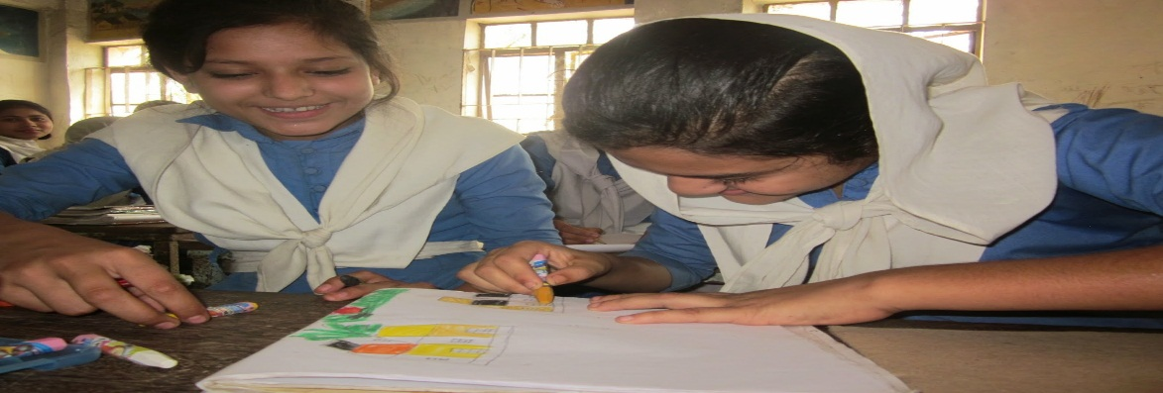
একক কাজ
কলার ৫ টি জাতের নাম লিখ ?

Slide 9
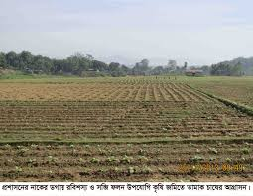
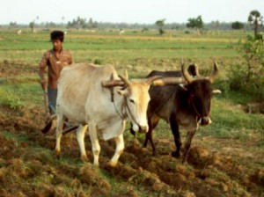
মাটি নির্বাচন ও জমি তৈরি
দোঁআশ মাটি
জমি চাষ
গভীরভাবে জমি চাষ করে ২মিটার দূরে দূরে ৫০মি/৫০মি/৫০মি গত তৈরি করতে হবে।

Slide 10
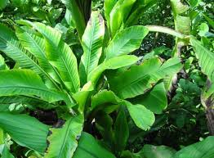
কলার চারা নির্বাচন
অসি তেউড়
পানি তেউড়
মূলগ্রস্থি
অসি তেউড় পানি তেউড় ছাড়াও মুলগ্রস্থি দ্বারা কলা গাছের বংশবিস্তার করা যায়।

Slide 11
সার প্রয়োগ পদ্ধতি
সারের নাম | গাছ প্রতি পরিমাণ
ইউরিয়া | ৫০০-৬০০ গ্রাম
টিএসপি | ২৫০-৪০০ গ্রাম
এমওপি | ২৫০-৪০০ গ্রাম
গোবর | ১৫-২০ কেজি
১ম-চারা রোপনের একমাস পূবে গত করে গোবর সার ও ৫০%টিএসপি মাটির সাথে মিশিয়ে দিতে হবে।
২য়-চারা রোপনের দুইমাস পর বাকি ৫০%টিএসপি ৫০%এমওপি ও ২৫%ইউরিয়া গাছের গোড়ার চারিদিকে মাটির সাথে মিশিয়ে দিতে হবে।
৩য়-চারা রোপনের চারমাস পর বাকি ৫০%এমওপি ও ৫০%ইউরিয়া এবং ফুল আসার সময় বাকি ২৫% ইউরিয়া প্রয়োগ করতে হবে।

Slide 12
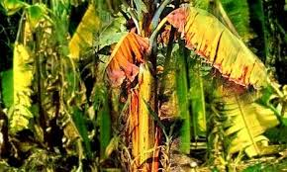
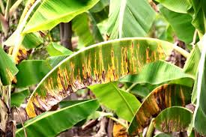
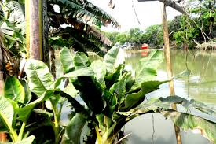
রোগ ব্যবস্থাপনা
পানামা রোগ
সিগাটোগা রোগ
গুচ্ছ মাথা রোগ

Slide 13
রোগের কারণ, লক্ষণ ও প্রতিকার
পানামা রোগ
রোগের কারণঃ এটি একটি ছত্রাক জনিত রোগ।
রোগের লক্ষণঃ এ রোগের আক্রমনে গাছের পাতা হলদে হয়ে যায়। পাতা বোটার কাছে ভেঙে যায় অনেক সময় গাছ ফেটে যায়।
রোগের প্রতিকারঃ আক্রান্ত গাছ তুলে ফেলতে হবে। এছাড়া টিল্ট-২৫০ অনুমোদিত মাত্রায় প্রয়োগ করে সুফল পাওয়া যায়।

Slide 14
রোগের কারণ, লক্ষণ ও প্রতিকার
সিগাটোগা রোগ
রোগের কারণঃ এটি একটি ছত্রাক জনিত রোগ।
রোগের লক্ষণঃ এ রোগের আক্রমনে গাছের পাতার উপর গোলাকার বা ডিম্বাকৃতির গাড় বাদামি দাগ পড়ে ।
রোগের প্রতিকারঃ আক্রান্ত গাছের পাতা কেটে পুড়িয়ে ফেলতে হবে।

Slide 15
রোগের কারণ, লক্ষণ ও প্রতিকার
গুচ্ছ মাথা রোগ
রোগের কারণঃ এটি একটি ভইরাস জনিত রোগ।
রোগের লক্ষণঃ জবপোকার আক্রমনে এ রোগ ছড়ায়।
রোগের প্রতিকারঃ ম্যলাথিয়ন বা অনুমোদিত কীটনাশক প্রয়োগ করে এ পোকা দমন করা যায়।

Slide 16
ফসল সংগ্রহ
চারা রোপনেরপর ১১-১৫ মাসের মধ্যে সব জাতের কলা সংগ্রহের উপযুক্ত হয়।
ধারালো দা দিয়েকলার ছড়া কাটতে হবে।

Slide 17
জোড়ায় কাজ
কলা চাষে সার প্রয়োগ পদ্ধতি লিখ।

Slide 18
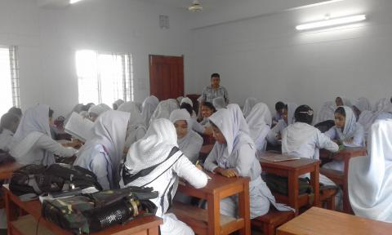
দলীয় কাজ
ক - দল
পানামা রোগের কারণ,লক্ষণ ও প্রতিকার লিখ।
খ - দল
পানামা রোগের কারণ,লক্ষণ ও প্রতিকার লিখ।
গ - দল
গুচ্ছ মাথা রোগের কারণ,লক্ষণ ও প্রতিকার লিখ।

Slide 19
বাড়ির কাজ
সবজি ও ফল হিসাবে কলার গুরুত্ব বর্ননা কর ।

Slide 20
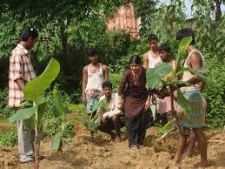
সবাইকে ধন্যবাদ

